Slide 1
Ang Aking mga Pangangailangan, Kagustuhan, at Mithi sa Pilipinas

Slide 2
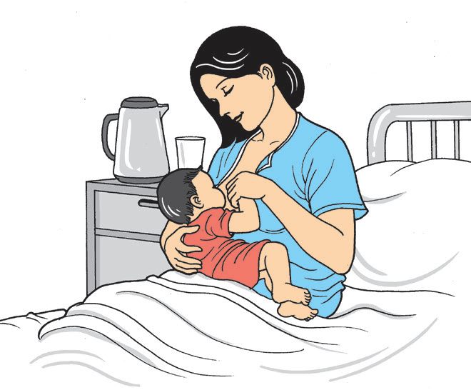
Pangangailangan
Ang bawat tao, bata man o matanda, ay may mga pang-araw-araw na pangangailangan. Ang pangangailangan ay mga bagay na dapat makamit para sa pananatili ng buhay. Kapag ang mga ito ay ipinagkait, maaaring magkasakit o kaya sa katagalan ay ikamatay ng isang tao.
May mga batayan o pangunahing pangangailangan na mula pagkabata ay lubhang mahalagang makuha o makamit.
Pagkain
Sa pagsilang pa lang, nangangailangan na ng pagkain ang bata. Ang pangunahing pagkain niya ay ang gatas na mula sa kanyang nanay. Kaya nga ang mga nanay ay kinukumbinsi ng mga health worker na magpa-breastfeed sa kanilang bagong silang na anak.

Slide 3
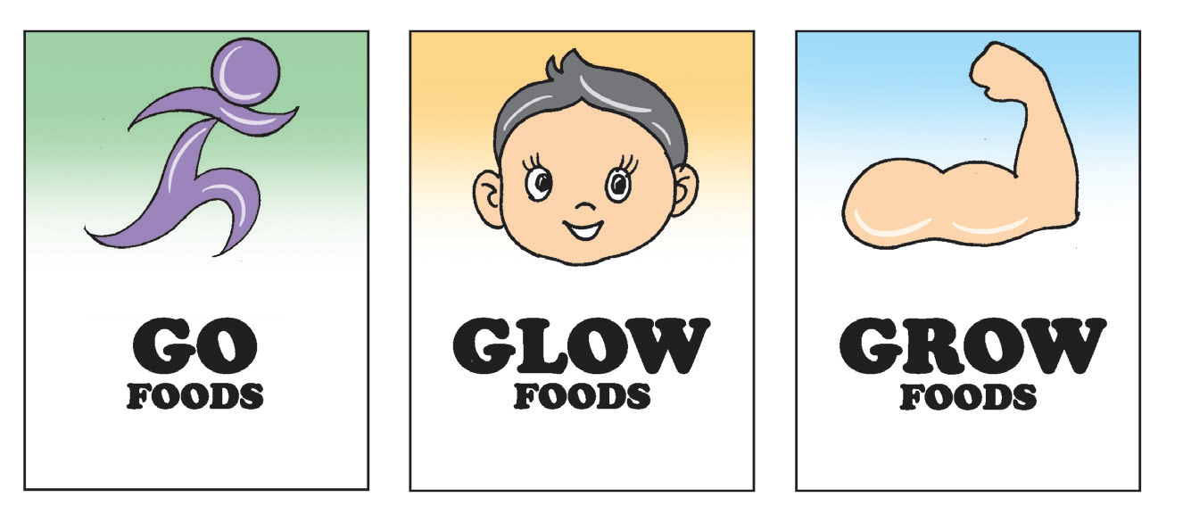
Pangangailangan
Hanggang sa paglaki ng bata, kailangan pa rin niya ng pagkain. May tatlong klase ng pagkain. Ang lahat ng klase ng pagkain ay nagbibigay-sustansiya lalo na sa mga batang papalaki.

Slide 4
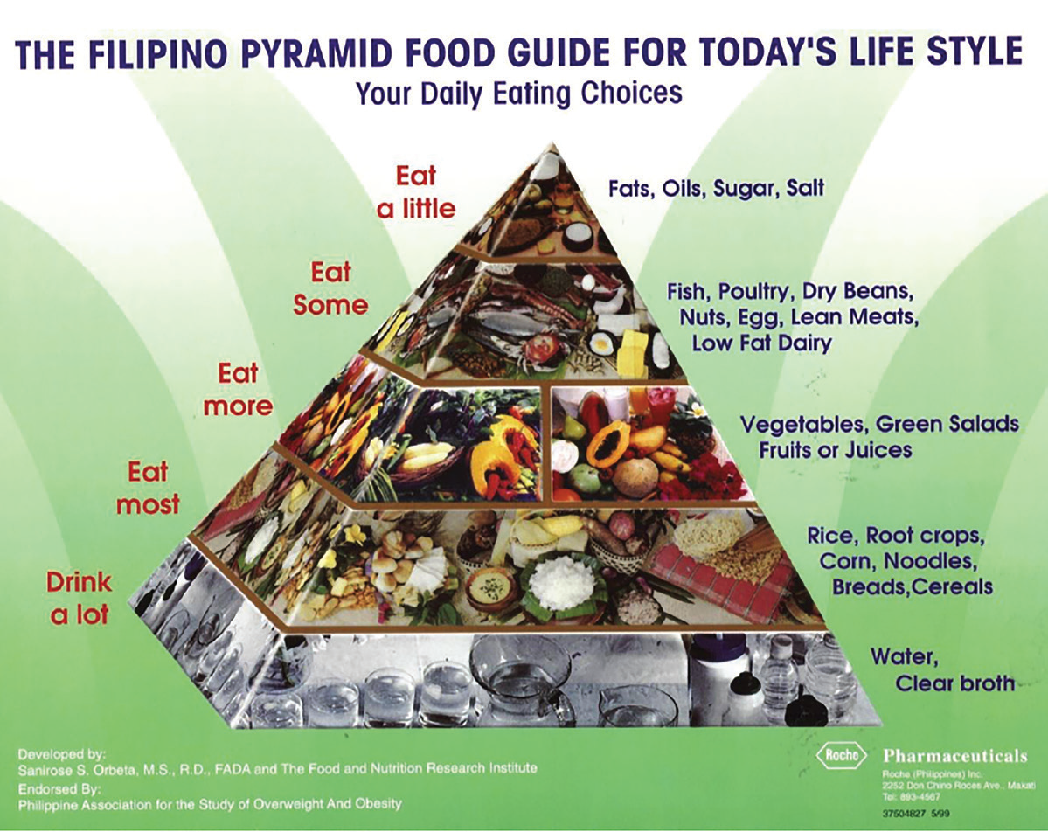
Pangangailangan
May mga klase ng pagkain na dapat kainin nang mas madalas kaysa sa iba. Ito ay para maging balanse ang mga kinakain at maging malusog na katawan at isipan. Ang food pyramid na inirerekomenda ng Food and Nutrition Research Institute.
Malinaw na nakasaad sa food pyramid ang mga dapat kainin araw-araw. Kasama rin ang pag-inom ng maraming tubig. Ayon sa mga eksperto, walo o higit pang baso ng tubig ang dapat na iniinom araw-araw.

Slide 5
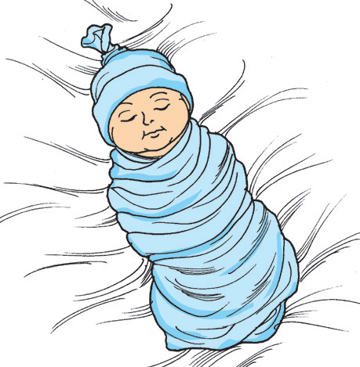
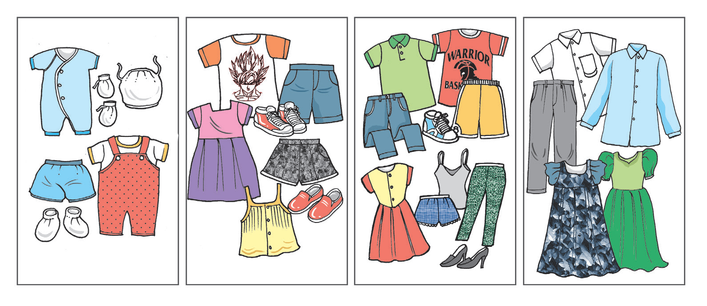
Pangangailangan
Damit
Katulad ng pagkain, ang damit ay isa ring pangunahing pangangailangan ng tao. Kaya nga pagkasilang ay binabalot na ng balabal o kumot ang bata. Dahil ito ay nagbibigay-proteksiyon sa sobrang lamig o init sa katawan ng bata.
Habang lumalaki, nag-iiba-iba ang damit na sinusuot ng bata/tao.

Slide 6
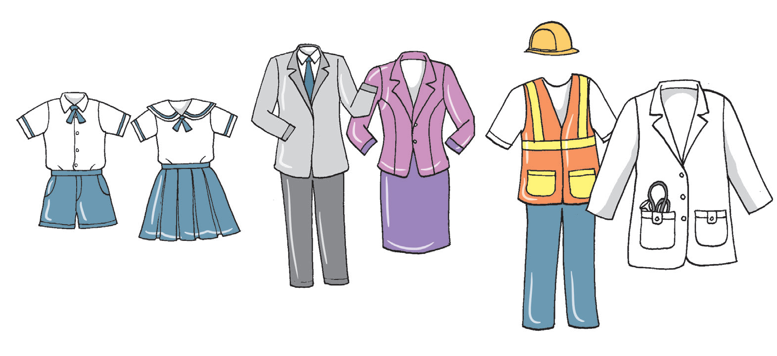
Pangangailangan
May mga damit na sinusuot tuwing taglamig o tag-init lamang. Iba rin ang sinusuot kapag papasok sa paaralan o kaya ay papasok sa trabaho. Iba't iba ang uri ng damit pero iisa ang gamit.

Slide 7
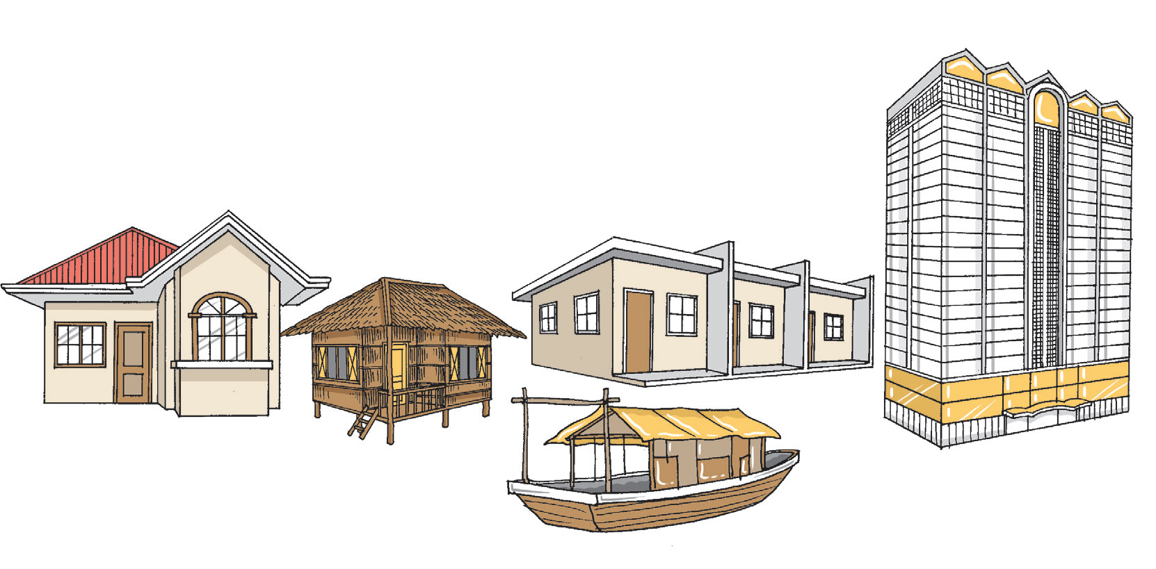
Pangangailangan
Bahay
Ang bahay ay pangunahing pangangailangan din. Ito ay ang nagbibigay ng seguridad sa tao kasama ang buong pamilya. Kapag nasa bahay, may pakiramdam na ligtas ang mga tao roon.
Iba’t iba ang laki ng bahay. May maliit at malaking bahay. Iba’t iba rin ang uri ng bahay. May bungalow, apartment, townhouse, condominium, bahay-kubo, boathouse, at iba pa.

Slide 8
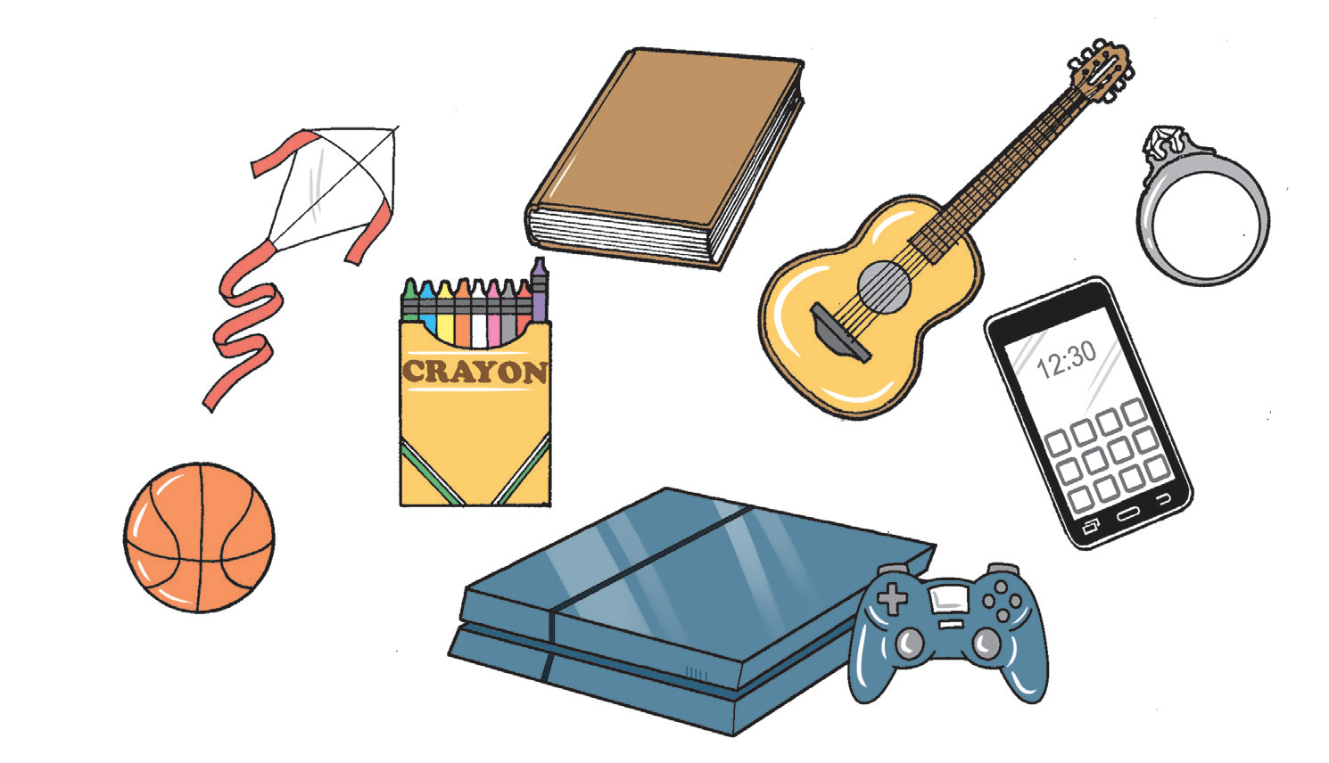
Kagustuhan
Ang kagustuhan ay paghahangad ng mga bagay na higit pa sa mga pangunahing pangangailangan. Kahit wala nito, ang tao ay mabubuhay. Gusto lamang ito ng tao sapagkat ito ay maaaring magbigay ng kasiyahan, kaginhawaan, kaunlaran, at karangalan.

Slide 9
Kagustuhan
Kapag ang gusto ng tao ay madalas makuha o makamit, ito ay nagiging paborito niya. Nagiging paborito ang isang bagay kapag ito ay ayon sa panlasa ng tao o kaya ay may katangian ito na nagustuhan ng isang tao. Ang paborito ay hindi lamang sa bagay ginagamit. May paboritong ginagawa rin ang tao o kaya ay may paborito rin siyang tao, maaaring kapatid o isang kaibigan. May paborito ring pasyalan o lugar ang tao.

Slide 10
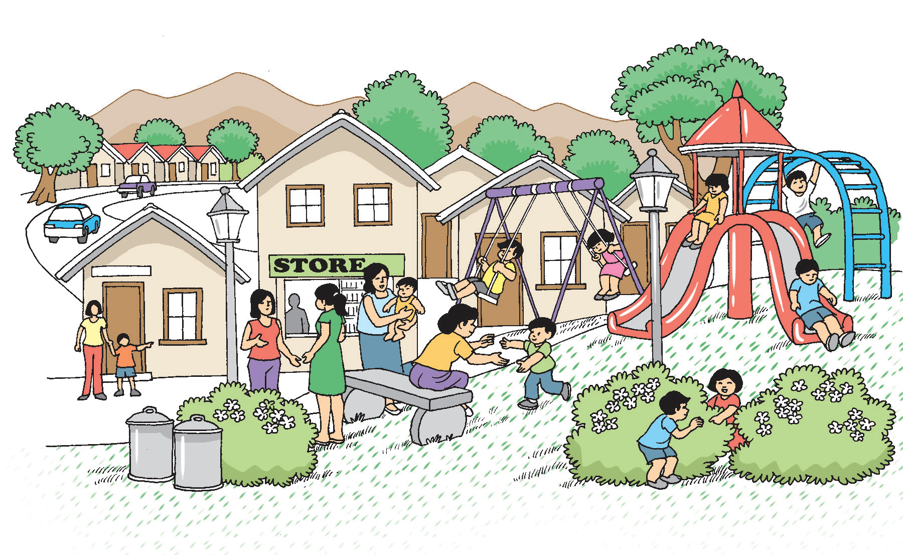
Mithi
Sa pagkamit ng pangangailangan at kagustuhan, ang tao ay nasisiyahan at nagiging mabuting mamamayan. Ang isang mamamayan ay nagiging produktibong mamamayan din. Lahat ng mabuti ang ninanais niya para sa bansa.
Kapag ang bata o tao ay malusog ang pangangatawan at isipan, iniisip niya lagi ang mabuti sa kapaligiran. Lagi niyang gugustuhin o minimithi ang mapayapang komunidad.

Slide 11
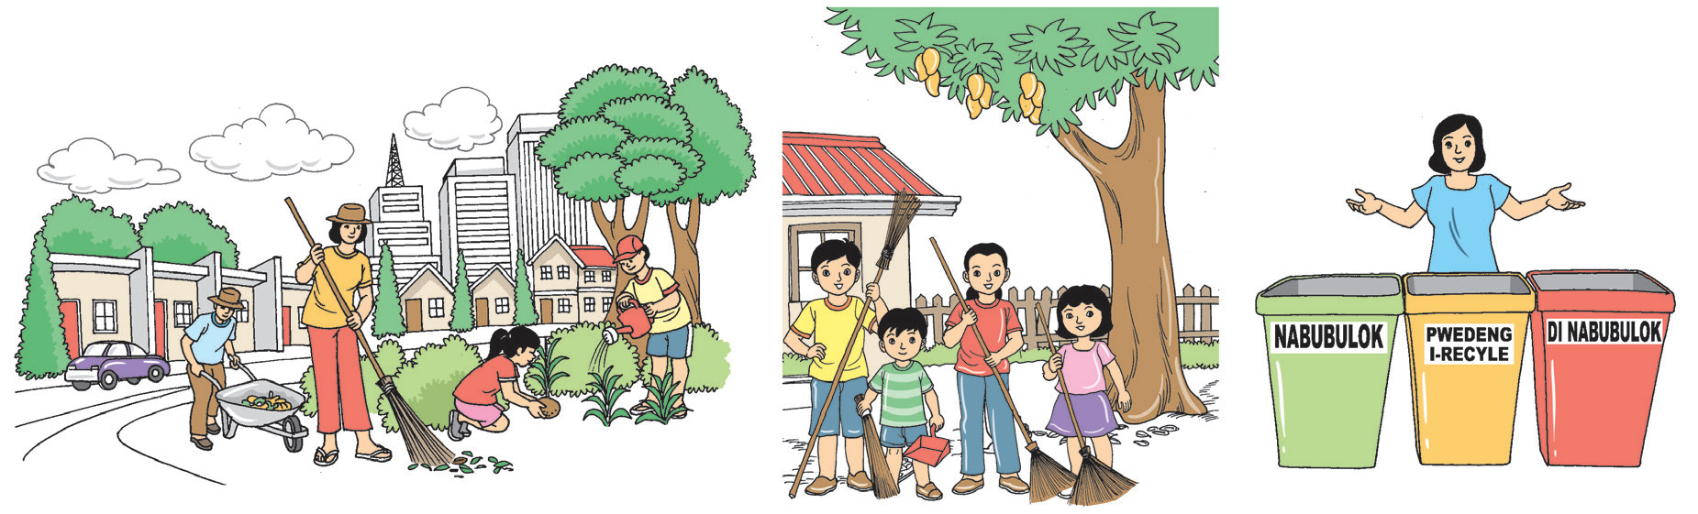
Mithi
Mithi rin ng bawat isa ang malinis at luntiang kapaligiran. Ang malinis at mahalamang kapaligiran ay maganda sa katawan ng tao. Naiiwasan ang pagkakasakit sa ganitong komunidad.

Slide 12
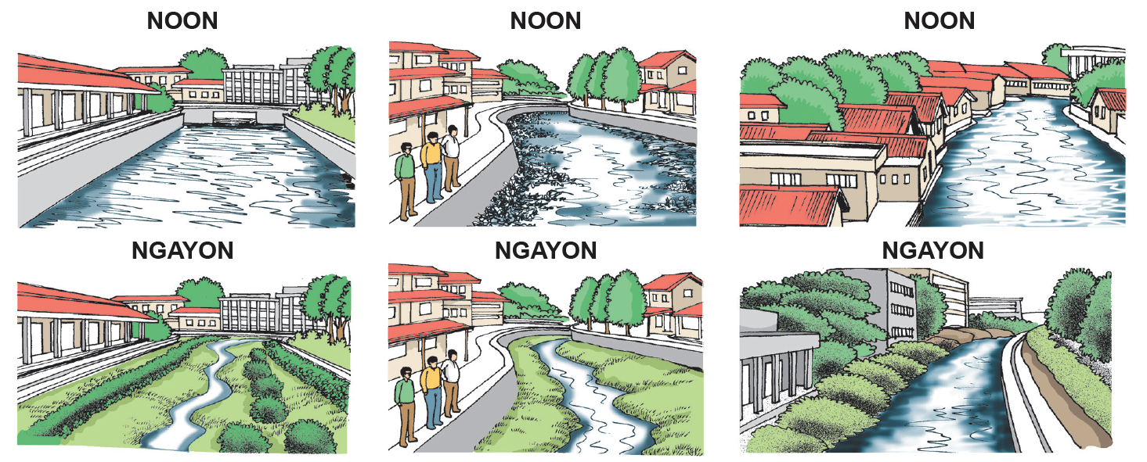
Mithi
Ang mga pamilyang Pilipino ang makikinabang nang lubos kapag ang mga mithi na ito ay naisakatuparan o nagawa ng lahat. Sa huli, ang bansang Pilipinas ang mas makikinabang.

